Slide 1
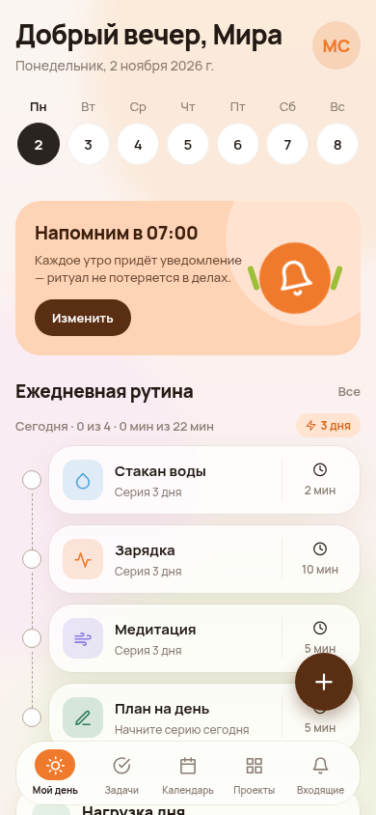
ELITE TASK
Рабочий день,
задачи и команда
Корпоративный таск-менеджер с личным ритуалом, календарём и прозрачными правами доступа
Локальный MVP v2
3 ноября 2026
Notes:
Elite Task объединяет корпоративные задачи и личное планирование дня.
Покажите менеджерам продукт как рабочий инструмент, а не как технический прототип.

Slide 2
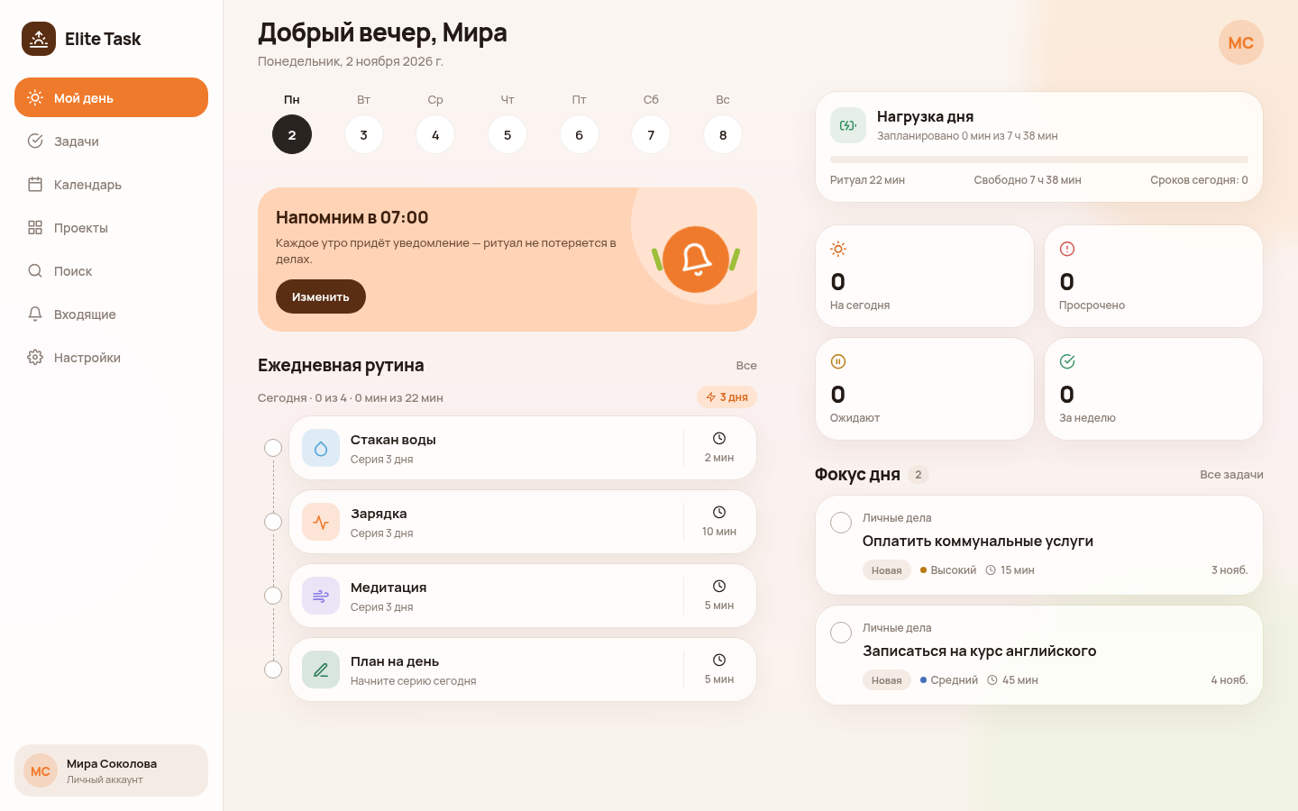
ЦЕННОСТЬ ПРОДУКТА
Что получают менеджеры
Один рабочий день без переключения между разрозненными списками
01
Задачи и дедлайны собраны в «Моём дне»
02
Руководитель видит загрузку и просрочки команды
03
Календарь объединяет события, задачи и рабочие дни
04
Уведомления сообщают об изменениях без ручной проверки
Elite Task · 02
Notes:
Сначала объясните результат для менеджера. Подробности интерфейса покажите после этого слайда.

Slide 3
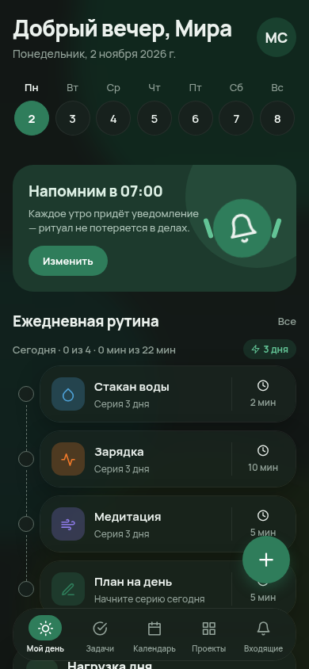
ПОЛЬЗОВАТЕЛЬСКИЙ СЦЕНАРИЙ
Рабочий день сотрудника
01
Утро
Отмечает привычки и видит напоминание на день
02
Фокус
Берёт приоритетные задачи и оценивает нагрузку
03
План
Проверяет календарь, сроки и события проекта
04
Связь
Получает входящие, комментарии и изменения статусов
Elite Task · 03
Notes:
Проведите рассказ по четырём шагам. Каждый шаг соответствует отдельному разделу нижнего меню.

Slide 4
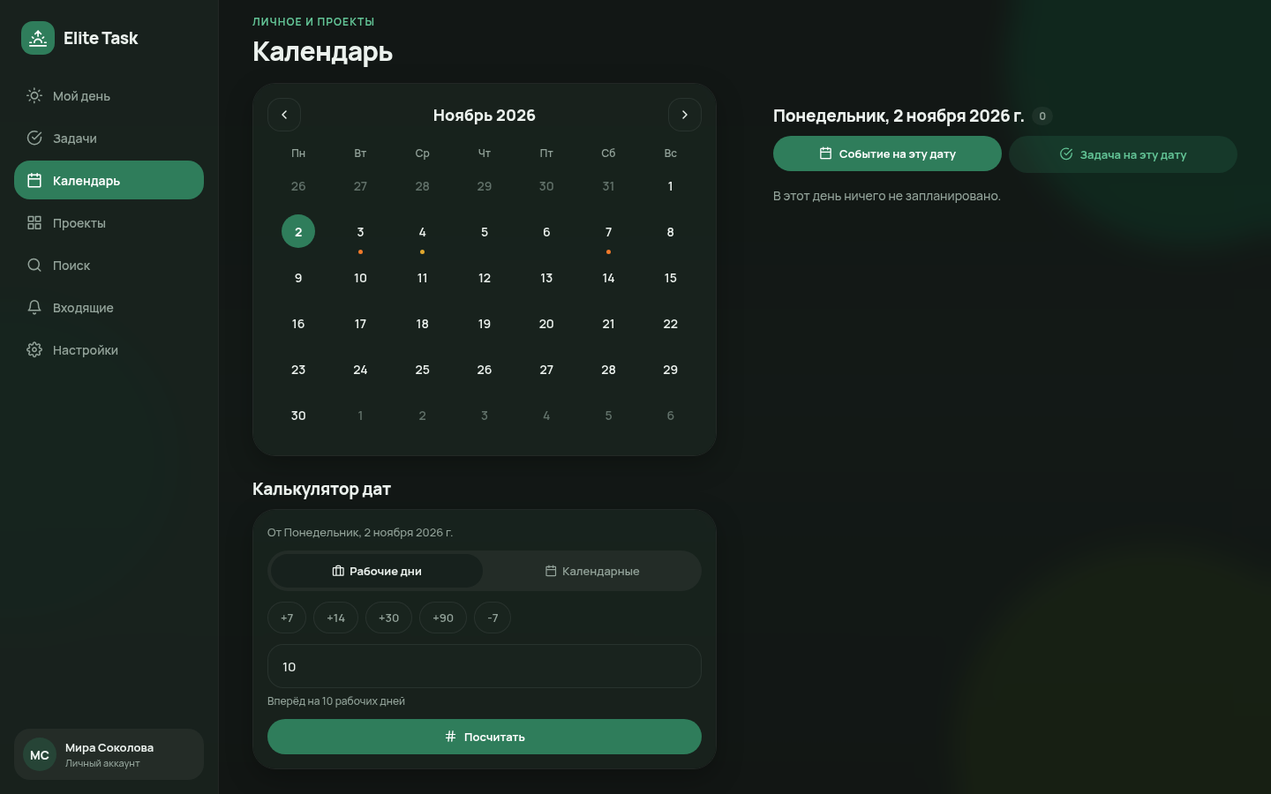
СРОКИ И СОБЫТИЯ
Календарь и планирование
01
Период
Задачи и события отображаются в одном календаре
02
Контекст
Событие можно связать с проектом или задачей
03
Расчёт
Калькулятор считает календарные и рабочие дни
04
Тема
Светлый и тёмный режим сохраняют структуру интерфейса
Elite Task · 04
Notes:
Календарь поддерживает период до 366 дней и использует часовой пояс пользователя.

Slide 5
УПРАВЛЕНИЕ ДОСТУПОМ
Роли и права
Сервер проверяет каждое правило. Клиент только скрывает недоступные действия.
Роль | Что видит | Что управляет | Основной сценарий
Руководитель | Все проекты и команда | Проекты, участники, задачи | Контроль сроков и загрузки
Администратор | Доступные проекты и команда | Проекты и менеджеры | Организация рабочего пространства
Менеджер | Свои проекты и задачи | Статус, чек-лист, заметки | Выполнение назначенной работы
Личный аккаунт | Личные проекты и календарь | Собственные задачи и ритуал | Персональное планирование
Критичные ограничения подтверждены отдельными backend-тестами
Elite Task · 05
Notes:
Подчеркните, что права проверяет API. Скрытая кнопка на клиенте не заменяет серверную защиту.

Slide 6
ОЦЕНКА ПРОДУКТА
Сильные стороны и ограничения
Сильные стороны
Текущие ограничения
01
Быстрый локальный запуск без внешней инфраструктуры
01
SQLite и локальные файлы подходят только для MVP
02
Роли и проектная видимость проверяются сервером
02
Production push-уведомления ещё не подключены
03
Одна запись задачи используется во всех представлениях
03
Нет повторяющихся задач и зависимостей
04
Мобильный клиент и адаптивная web-версия
04
Нет диаграммы Ганта и шаблонов проектов
05
67 backend-тестов и строгий TypeScript
05
Нужны PostgreSQL, TLS, резервные копии и мониторинг
Elite Task · 06
Notes:
Ограничения относятся к локальному MVP. Они формируют понятный план подготовки production-версии.

Slide 7
РЫНОК
Позиционирование среди аналогов
Продукт | Основной фокус | Сложность внедрения | Отличие Elite Task
Elite Task | Команда, личный день, ритуал | Низкая для MVP | Свои роли, API и путь к self-hosted
Asana | Кросс-командная работа и портфели | Средняя | Elite Task уже и проще для локального процесса
Todoist | Быстрые личные и командные задачи | Низкая | Elite Task сильнее в корпоративных ролях
ClickUp | Задачи, документы, чат, отчёты | Высокая | Elite Task требует меньше настройки
Notion | Документы и базы данных | Средняя | Elite Task даёт готовый процесс задач
Вывод: Elite Task конкурирует простотой, локальным контролем и сочетанием рабочих задач с личным ритмом
Elite Task · 07
Notes:
Источники сравнения, проверены 3 ноября 2026:
Asana: https://asana.com/features
Todoist: https://www.todoist.com/help/todoist/features
ClickUp: https://help.clickup.com/hc/en-us/articles/6311563319063-Core-ClickUp-features
Notion: https://www.notion.com/product/projects
Сложность внедрения является качественной оценкой для обсуждения, а не результатом независимого исследования.

Slide 8
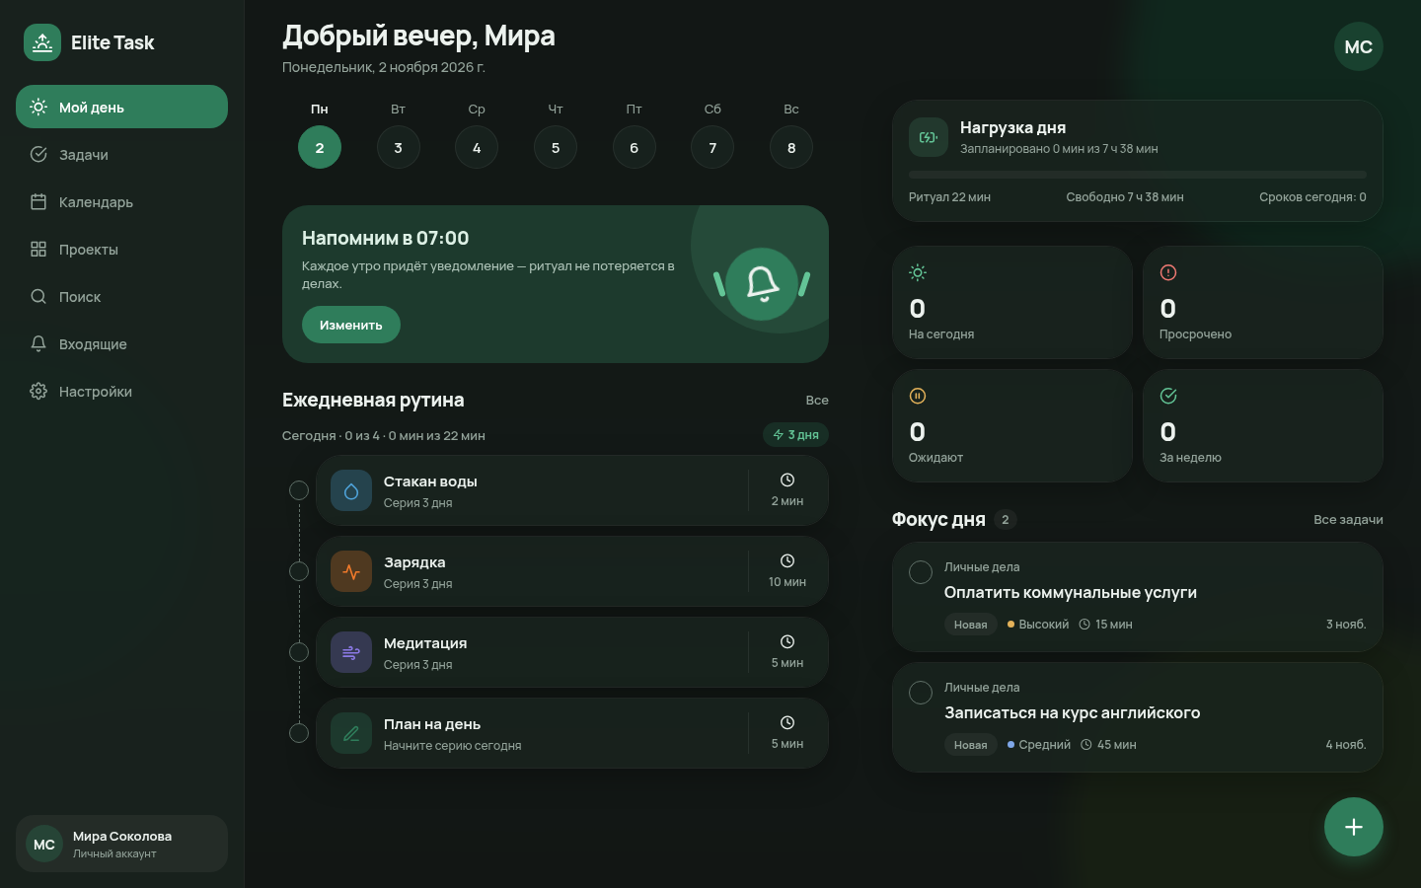
ГОТОВНОСТЬ
Текущий статус и следующий шаг
67
backend-тестов пройдено
20/20 Expo Doctor
Android export готов
Web export готов
TypeScript без ошибок
Следующий шаг
1. Провести пилот с менеджерами
2. Зафиксировать обратную связь
3. Подготовить PostgreSQL и сервер
4. Собрать production-приложения
Elite Task · 08
Notes:
Дата проверки: 3 ноября 2026. Production-деплой начинается после выдачи параметров сервера и завершения пилота.

